Slide 1
Generative Adversarial Nets
정철희

Slide 2
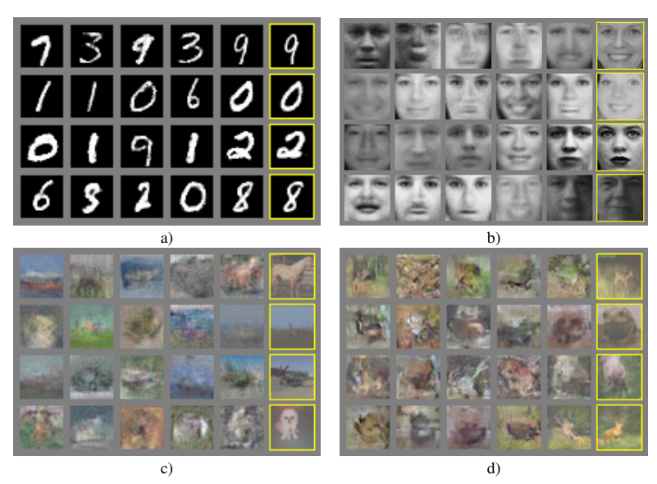
생성 모델 소개

Slide 3
이미지 데이터에 대한 확률 분포
- 이미지 데이터는 다차원 특징 공간의 한 점으로 표현
-> 이미지의 분포를 근사하는 모델을 학습할 수 있음
사람의 얼굴에는 통계적인 평균치가 존재할 수 있음
-> 모델은 이를 수치적으로 표현할 수 있음

Slide 4
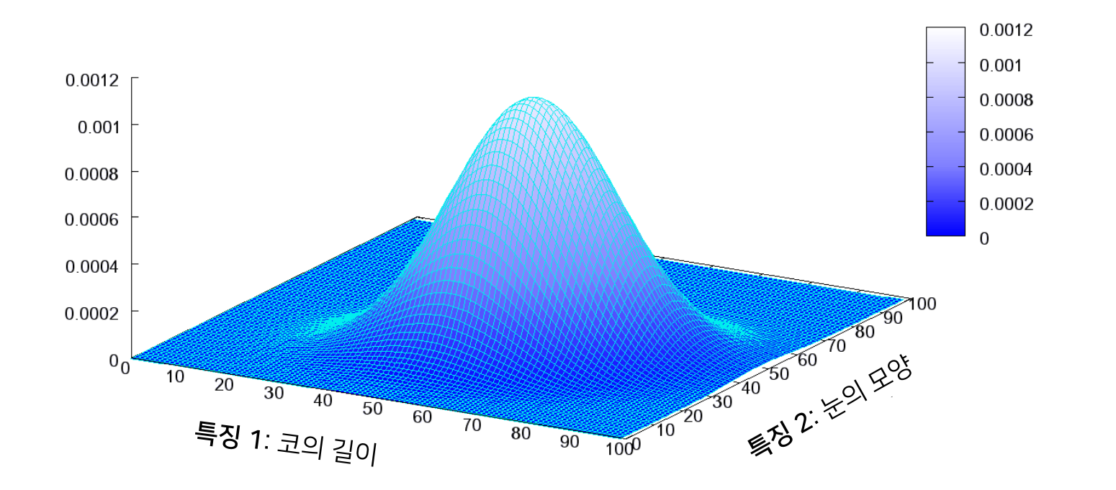
이미지 데이터에 대한 확률 분포
이미지에서의 다양한 특징들이 각각의 확률 변수가 되는 분포를 의미
-> 다변수 확률분포(multivariate probability distribution) 예시

Slide 5
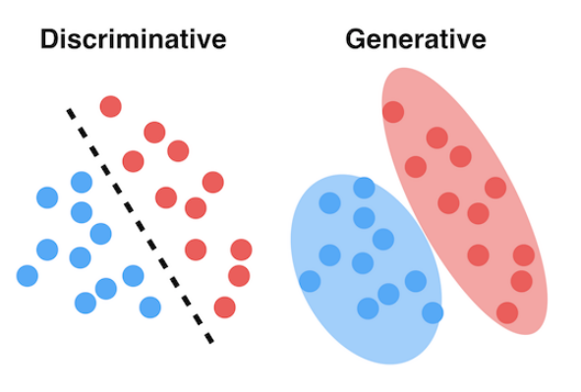
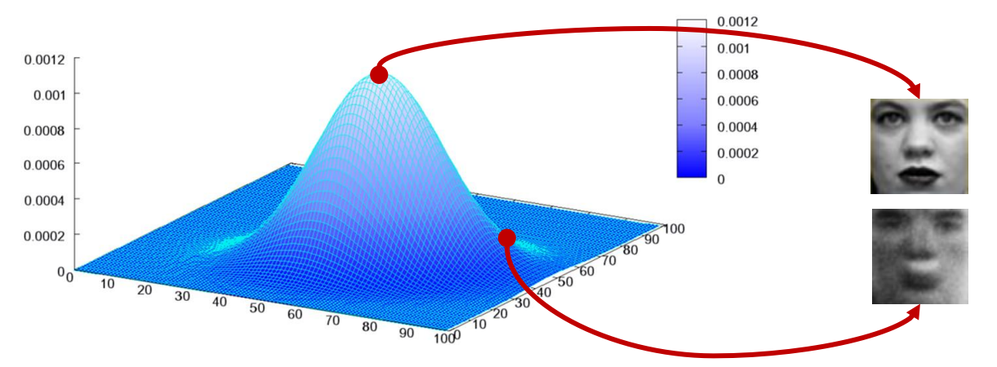
생성 모델(Generative model)
생성 모델은 실존하지 않지만 있을 법한 이미지를 생성할 수 있는 모델을 의미
생성모델 -> 있을 법한 이미지를 만드는 모델
- 결합확률 분포에 대한 통계적 모델
- 새로운 데이터 인스턴스를 만드는 아키텍쳐
(인스턴스란 사진 한 장과 같이 구별되는 데이터 개체)

Slide 6
생성 모델(Generative model)의 목표
- 이미지 데이터의 분포를 근사하는 모델 G를 만드는 것이 생성 모델의 목표
- 모델 G가 잘 작동한다는 의미는 원래 이미지들의 분포를 잘 모델링할 수 있다는 것을 의미
-> 2014년에 제안된 Generative Adversarial Networks(GAN)이 대표적
-> GAN으로부터 다양한 논문들이 파생됨

Slide 7
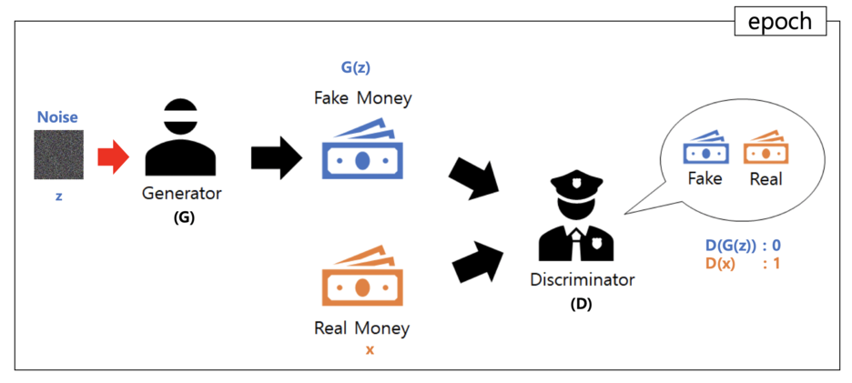
GAN이란?
minmax two-player game

Slide 8
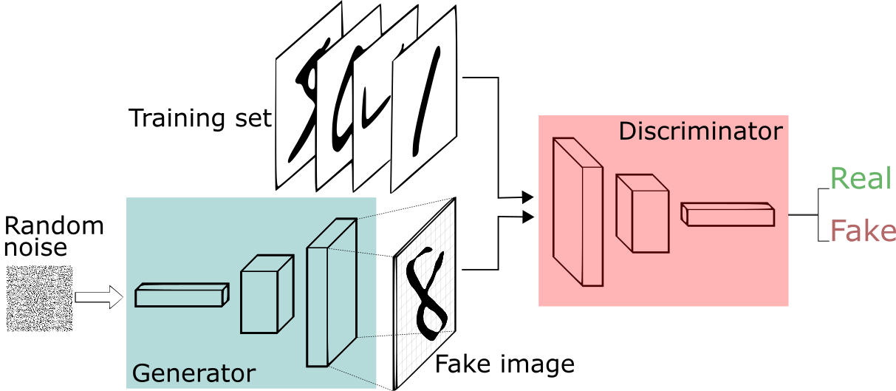
GAN이란?
Generative Adversarial Nets
들킬 가능성
최소화
속을 가능성최소화
minmax two-player game

Slide 9
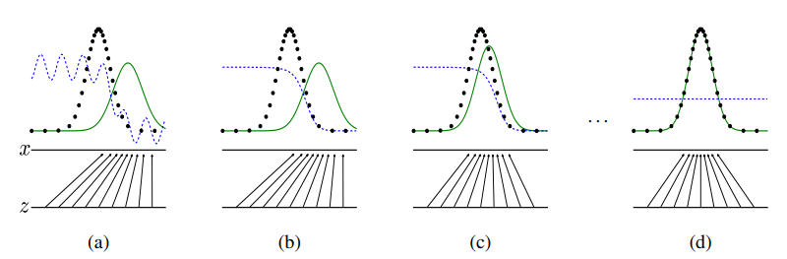


학습
모델 G는 원래 데이터(이미지)의 분포를 근사할 수 있도록 학습
원본 데이터 분포
생성 모델 분포
시간이 지나면서 생성 모델 G가 원본 데이터의 분포를 학습

Slide 10
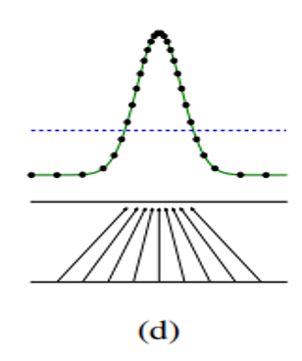
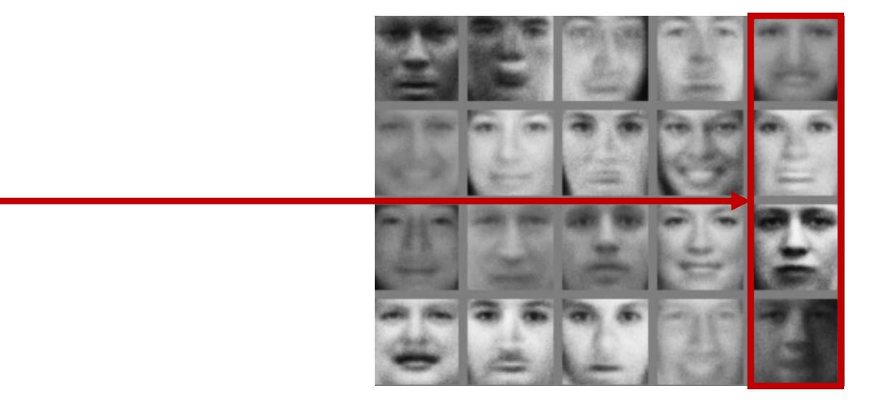
학습
모델 G의 학습이 잘 되었다면 원본 데이터의 분포를 근사할 수 있음
-> 학습이 잘 되었다면 통계적으로 평균적인 특징을 가지는 데이터를 쉽게 생성할 수 있음
있을 법한 이미지 생성

Slide 11
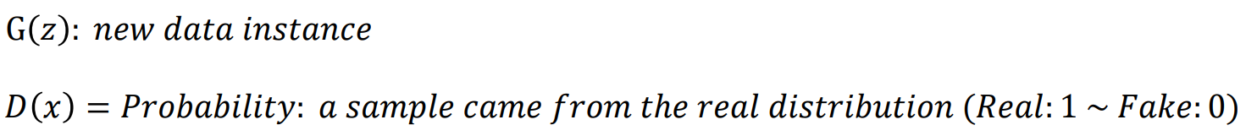
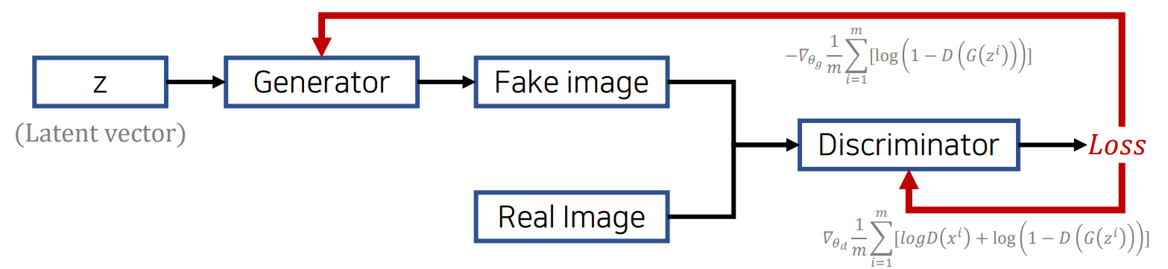
목적 함수
- 생성자(generator)와 판별자(discriminator) 두 개의 네트워크를 활용하는 생성모델
- 아래의 목적함수를 통해 생성자는 이미지를 학습할 수 있음
Generator
Discriminator

Slide 12

GAN의 수렴과정
목적함수를 이용해 얻고자하는 목표
-> 생성자의 분포가 원본 학습 데이터의 분포를 잘 따를 수 있도록 만드는 것
원본 데이터 분포
생성 모델 분포
판별 모델의 분포
참고 : 분포에서의 샘플링 방법
우리가 가지고 있는 데이터는 이산적(검은 점)
학습이 된 이후 검은색 점 말고 다른 부분에서 데이터를 꺼내게 된다면 이것이 새로운 이미지임 즉, 학습 이후에 확률이 높은 부분을 중심으로 약간의 노이즈를 섞어서 데이터를 뽑아내게 된다면 원본 데이터는 아니지만 그럴싸한 데이터 생성가능
어떻게 생성자의 분포가 원본 데이터에 수렴할 수 있을까?
-> 본 논문에서의 Key of proof

Slide 13
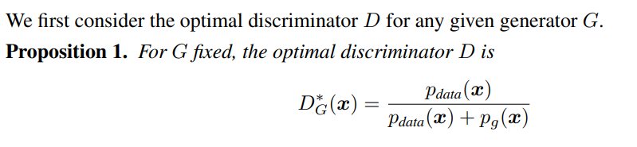
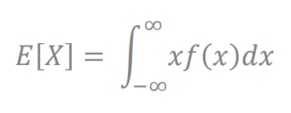
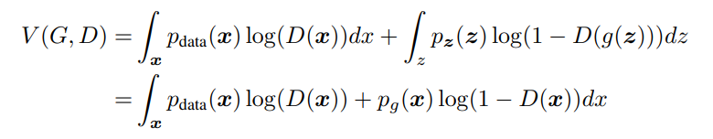
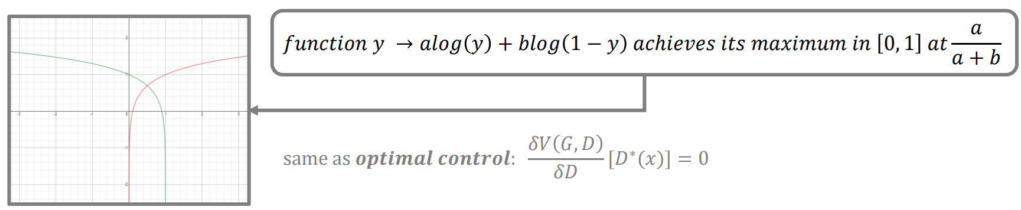
증명(Global Optimality)
G fixed

Slide 14
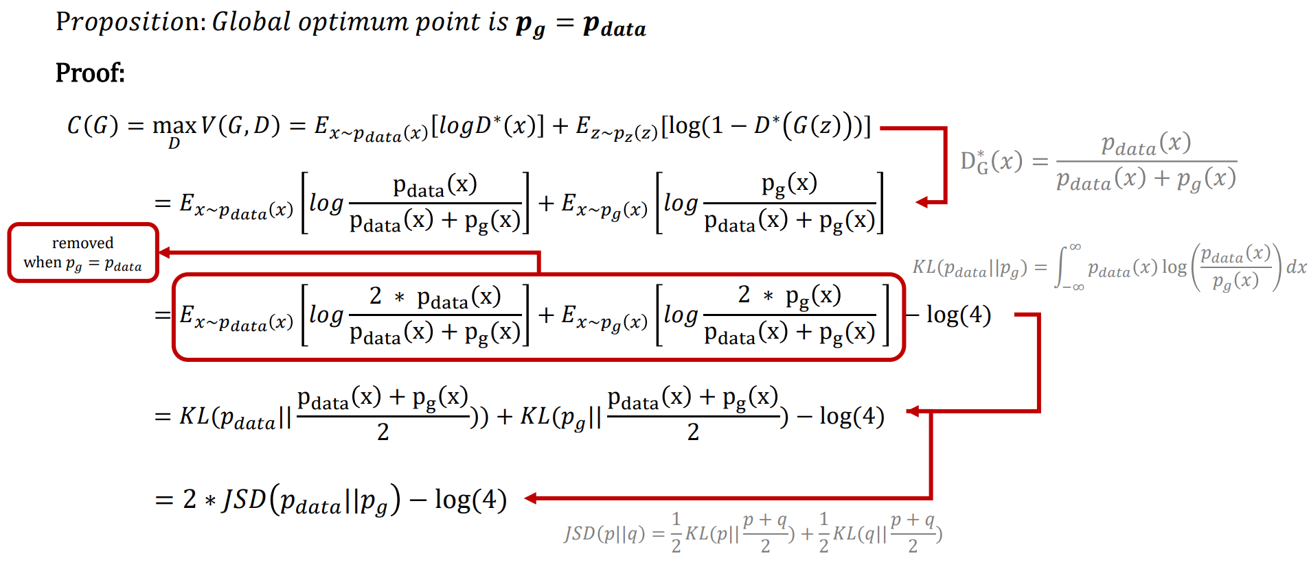
증명(Global Optimality)

Slide 15
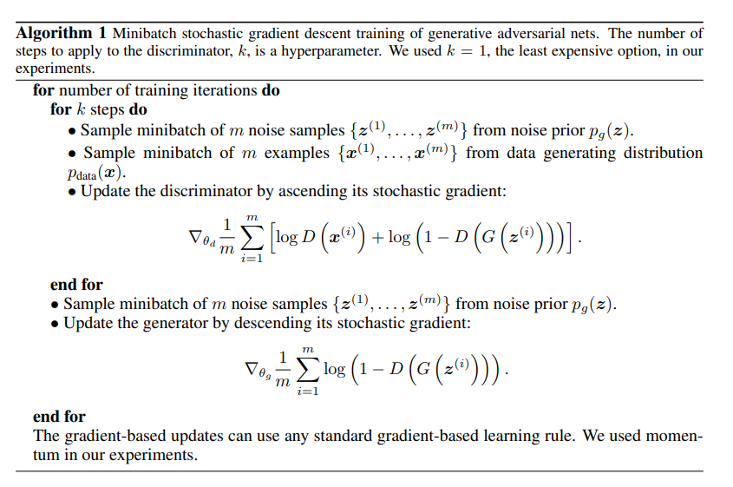
GAN 알고리즘

